Slide 1
BÁO CÁO ĐỒ ÁN THÔNG TIN SỢI QUANG HK1 (2024-2025)
Nhóm : 03
Giảng Viên hướng dẫn: Thầy Trần Nhựt Khải Hoàn

Slide 2
Thành viên:
Lê Thành Đạt B2104416
Lê Nhựt Duy B2104474
Trần Đình Mẫn B2110649
Lê Quốc Thành B2110659

Slide 3

NỘI DUNG BÁO CÁO:
I. GIỚI THIỆU ĐỀ TÀI
II. PHÂN TÍCH ĐỀ TÀI
III. TÍNH TOÁN VÀ LỰA CHỌN THIẾT BỊ
IV. SƠ ĐỒ THIẾT KẾ
V. TÍNH TOÁN CHI PHÍ

Slide 4
I. Giới thiệu đề tài:
Đề tài 07: Tìm thiết bị và thiết kế đường truyền quang qua 3 điểm Cần Thơ – Sóc Trăng – Bạc Liêu theo đường quốc lộ.

Slide 5
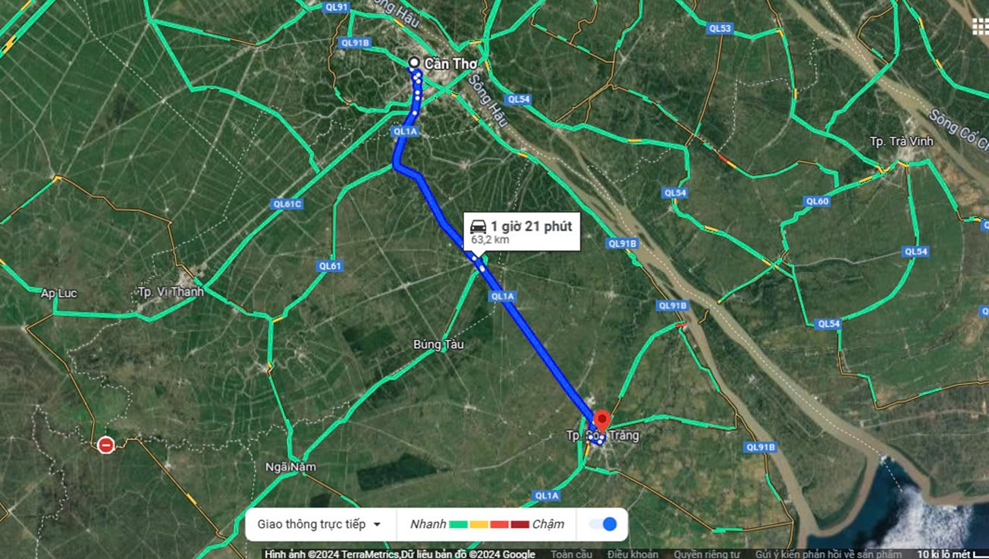
II. Phân tích đề tài:
Khoảng cách từ TP. Cần Thơ đến Tỉnh Sóc Trăng là khoảng 63km

Slide 6
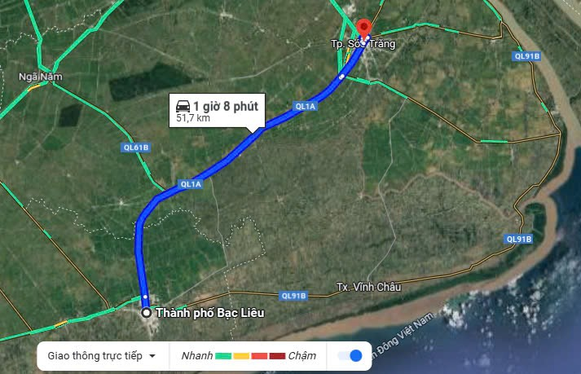
II. Phân tích đề tài:
Khoảng cách từ Sóc Trăng đến Bạc Liêu là khoảng 52km

Slide 7
II. Phân tích đề tài:
Tuyến Cần Thơ –Sóc Trăng có khoảng cách ≈63Km.
-> cần 12 mối hàn: suy hao mối hàn 12x0,05 = 0,6 dB
Tuyến Sóc Trăng- Bạc Liêu có khoảng cách ≈52Km.
-> cần 10 mối hàn: suy hao mối hàn 10x0,05 = 0,5 dB
Tổng chiều dài đường truyền là ≈115Km.
Chọn sợi quang (single mode) 2Fo (loại treo) hỗ trợ khoảng cách dài hơn và công suất lớn hơn có thể đáp ứng các yêu cầu của đề bài.

Slide 8
II. Phân tích đề tài:
Tính toán thông số lựa chọn các thiết bị cho 2 tuyến cáp quang ( Cần Thơ đến Sóc Trăng và Sóc Trăng đến Bạc Liêu )
Tính suy hao đường truyền
Tính giá trị tán sắc sợi quang
Xác định vị trí đặt thiết bị, cấu hình khuếch đại và bù tán sắc

Slide 9
III. Tính toán và lựa chọn thiết bị

Slide 10
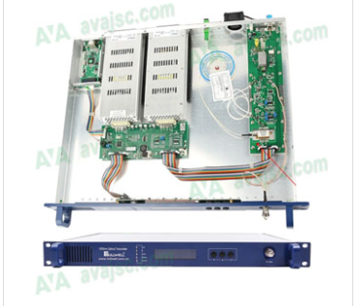
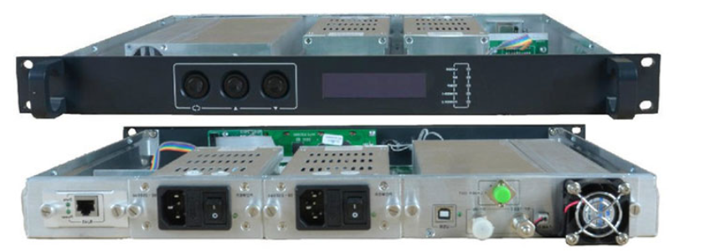

1. Máy phát quang Máy phát quang 1550nm FWT-1550DPS
Thông số | đơn vị | Giá trị | Giải thích
Bước sóng | nm | 1550±10
Công suất ra | mW | 6mW (2~10) | Công suất quang ra: Công suất của ánh sáng laser phát ra, khoảng 6mW và có thể điều chỉnh trong khoảng từ 2 đến 10mW.
Tần số | MHz | 45~750(862) | Dải tần số: Phạm vi tần số của tín hiệu điện được điều chế lên ánh sáng laser, thường từ 45 đến 750 MHz (hoặc 862 MHz tùy chọn).

Slide 11
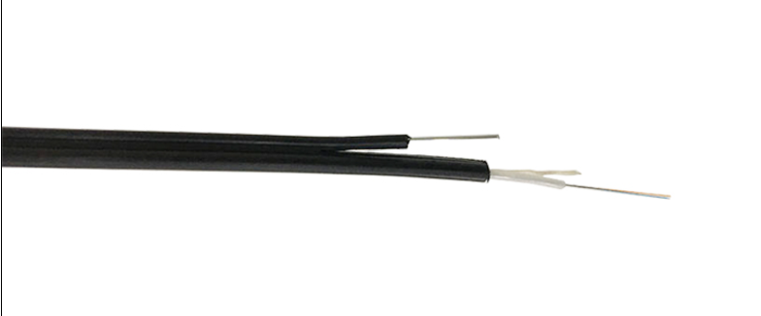

2. Dây Cáp quang treo 2FO Singlemode FTTX,
Cáp quang treo 2FO Single mode FTTX:
Thuộc tính sản phẩm | Mô tả thuộc tính
Chuẩn | Cáp quang Singlemode ( đơn mode )
Bước sóng | 1310nm – 1550nm
Khoảng cách truyền dẫn | 120Km
Số sợi quang | 2 sợi
Tiêu chuẩn sợi quang | ITU-T G.652D, G.655
Hệ số suy hao | Bước sóng 1310 mnm < 0,04Db/km
 | Bước sóng 1550 < 0,30 dB/ km

Slide 12
So sánh tiêu chuẩn của sợi G652 và G655
Loại sợi | G652 | G655
Tên thay thế | Tiêu chuẩn SMF / sợi chuyển đổi phân tán bằng không (sợi không dịch chuyển phân tán) | Sợi thay đổi phân tán nonzero (NZDSF)
Bước sóng được chỉ định | 1310, 1550, 1625 nm (loại trừ C và D) | 1550-1625 nm
Điểm phân tán | 1310 nm | 1550 nm
Giá trị phân tán | Cao hơn | Thấp
Tham số suy giảm | Dưới 0,4 dB / km | Thông thường 0,2 dB / km ở 1550 nm
Thông số PMD | Dưới 0,5 trên C và 0,2 trên D | Dưới 0,1 ps / sqrt (km)
Các ứng dụng | LAN, MAN, mạng truy cập và truyền dẫn CWDM | Hệ thống đường dài sử dụng truyền dẫn DWDM
Giá bán | Thấp hơn G655 | Cao
Đặc trưng | Giảm nước đỉnh | Giá trị phân tán thấp; khắc phục hiệu ứng phi tuyến

Slide 13
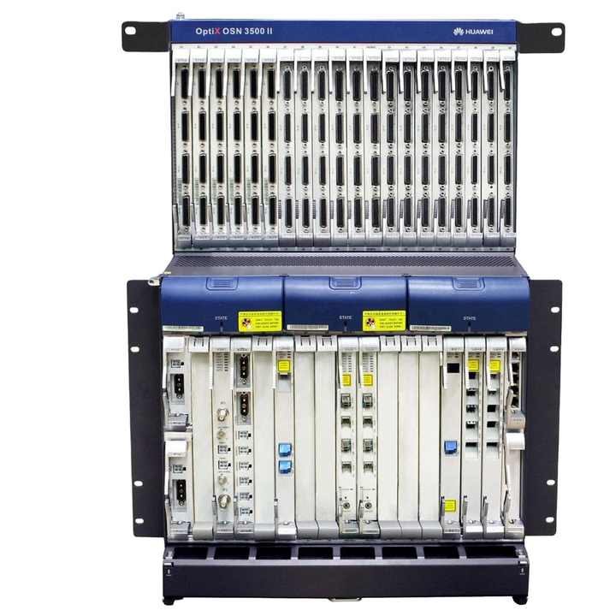
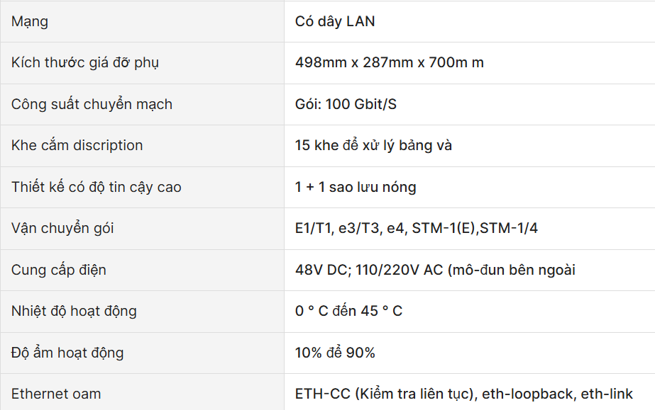
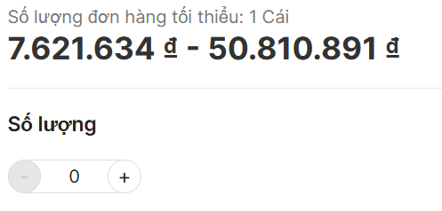
3. Thiết bị truyền dẫn quang SDH dwdm thiết bị Huawei osn 3500

Slide 14


Slide 15
Tính toán giá trị khuếch đại EDFA
-Theo giả thuyết: Công suất tại máy thu để xác định bộ khuếch đại phù hợp với hệ thống :
EDFA = P_{t} - α(l1 +l2) -0,5x6 -0,15x2 - 11,5 = 7 - 0,2( 63+52) -0,5x6 -
0,15x2 - 11,5 = -30,8dB.
→ Từ kết quả trên ta thấy cần bộ khuếch đại có độ lợi là G= 26dB.
Phù hợp với suy hao của máy phát và máy thu để tín hiệu thu được
hiệu quả nhất.
đầu nối SC
đầu nối LC
suy hao modun bù tán sắc
{
{
{

Slide 16
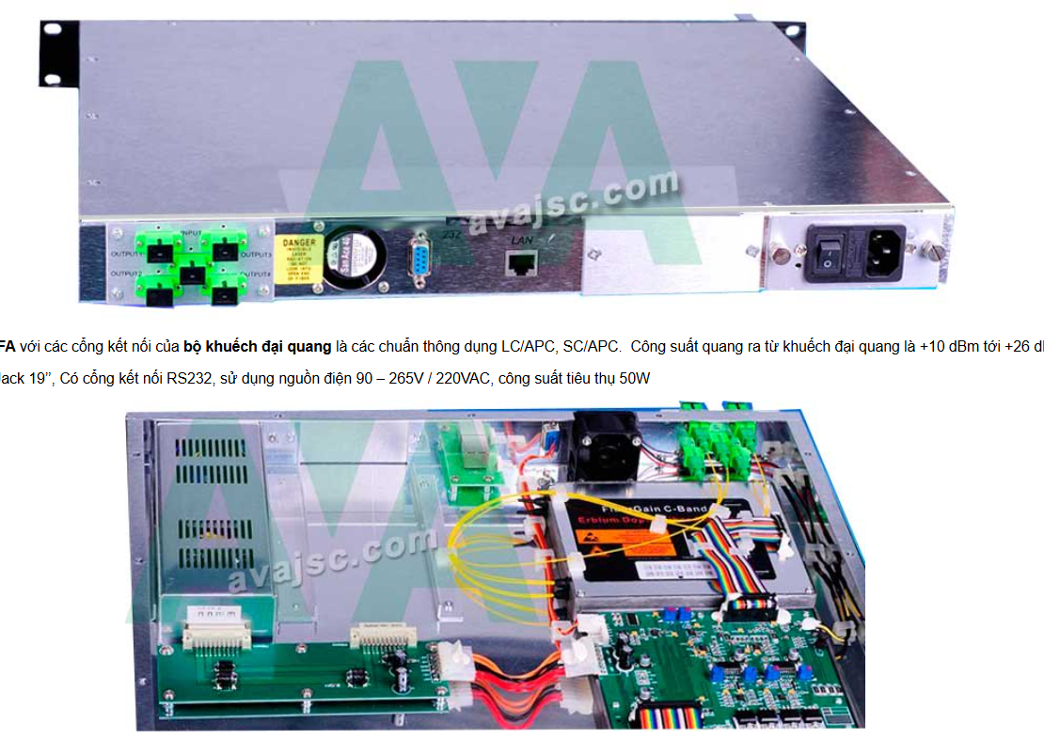

4. Khuếch đại quang EDFA 4 ngõ ra
Thông số | Giải thích
Bước sóng | Hoạt động trong khoảng bước sóng quang từ 1540~1563nm
Công suất ra | Công suất ngõ ra 10 dBm đến 26dBm
Công suất vào | Công suất quang đầu vào -10 đến +10 dBm
Tạp âm | Hệ số tạp âm (Noise Figure) 6.3dB
Hiển thị | Màn hình VFD phía trước hiển thị các thông số hoạt động
Điều khiển | Tích hợp giao diện điều khiển RS485

Slide 17
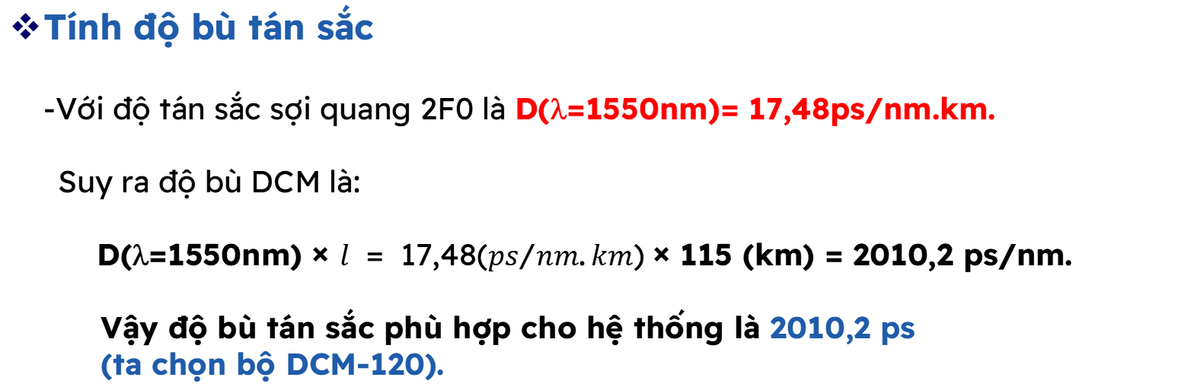
Tính độ bù tán sắc
-Với độ tán sắc sợi quang 2F0 là D(λ=1550nm)= 17,48ps/nm.km.
Suy ra độ bù DCM là:
D(λ=1550nm) × $l = 17,48(ps/nm.km)$× 115 (km) = 2010,2 ps/nm.
Vậy độ bù tán sắc phù hợp cho hệ thống là 2010,2 ps
(ta chọn bộ DCM-120).

Slide 18
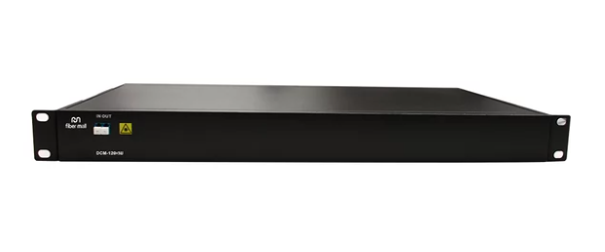
5. Mô-đun bù phân tán thụ động dựa trên DCM 120km, tổn thất thấp 11,5dB, đầu nối LC/UPC
Khoảng cách bù trừ | 120km
Độ phân tán (ps/nm) | -2040±50
Suy hao | ≤ 11,5dB
Tiêu thụ điện năng | 0W
Đầu nối | Mã số LC/UPC
Phạm vi nhiệt độ làm việc | -10 ℃～+60℃ (Điển hình)
Phạm vi bước sóng | Băng tần C (1525nm-1565nm)
Độ dốc phân tán tương đối | 0,004±20%(nm-1)
Phân tán chế độ phân cực | ≤ 1,0ps
Công suất quang đầu vào sóng đơn danh nghĩa | ≤ 0dBm
Số khe cắm đã chiếm dụng | 1 khe
Phạm vi nhiệt độ lưu trữ | -40℃～+85℃
Giá: 30.526.500 vnđ

Slide 19
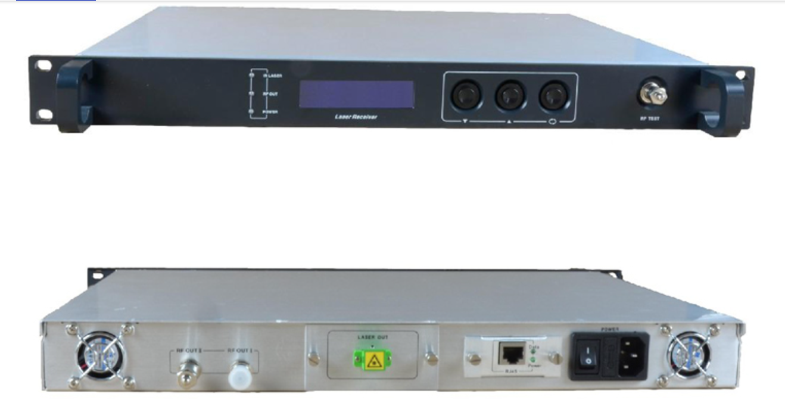
6. Máy Thu Quang Đường Tới FWR-8235A
Thông số | Giải thích
Bước sóng | Hoạt động trong khoảng bước sóng quang từ 1100 ~ 1600nm
Tần số | Tần số hoạt động trong khoảng từ 45~862MHz
Điện áp vào | Mức điện áp quang đầu vào là -7dBm ~ +2dBm
Trở kháng | Trở kháng 75 ohms
Hiển thị | Màn hình VFD phía trước hiển thị các thông số hoạt động
Giá: 28.000.000 vnđ

Slide 20
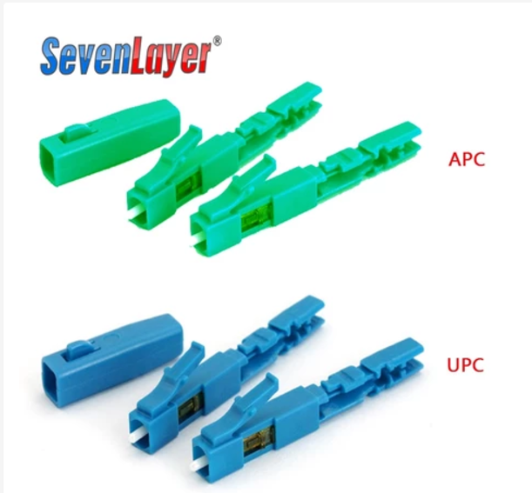
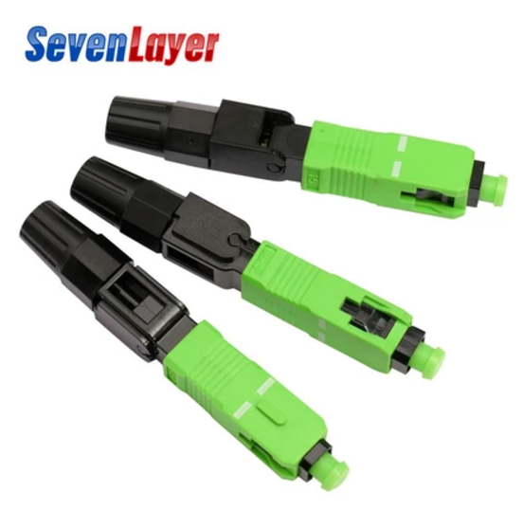
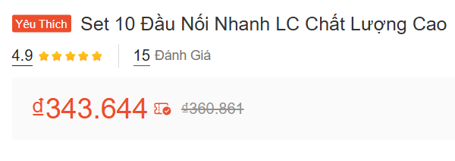
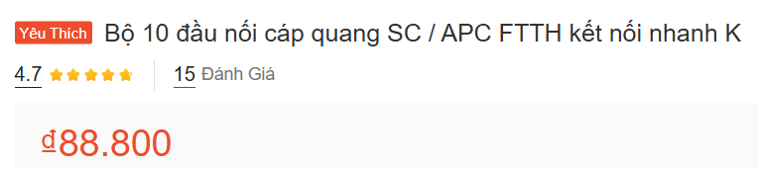
7. Đầu nối SC và LC:

Slide 21
VI. Sơ đồ thiết kế
A₂= 0,2x52= 10,4
L₂ = 52Km
SC: α=0,5/ cái
LC: α=0,15/ cái
A₁ = 0,2 x 63= 12,6 dB
L₁= 63Km
P₅ = P₄ - αL₂ -(SC+LC)
= 17,8 - 10,4 -(0,5+ 0,15) -0,5
= 6,25 dBm
CẦN THƠ
SÓC TRĂNG
BẠC LIÊU
G= 26dB
Loss= 11,5 dB
Máy phát
ADM
(độ nhạy = -20dB)
DCM
máy thu
EDFA
P₁ P₂
P₃ P₄
P₅ P₆
-6dBm -> 2dBm
P_{in} = 5mW
= 7dBm
P₆ = P₅ - 11,5 - (SC+LC)
= 6,25 - 11,5- (0,5+0,15)
= -5,95 dBm
P₁ = Pin- αL₁ - 2xSC- 0,6
= 7 -12,6 -2x0,5 -0,6
= -7,2dBm= P₂
P₄ = P₃ + EDFA
= -8,2 + 26 = 17,8 dBm
P₃ = P₂ - 2xSC
= -7,2 -1 = -8,2 dBm

Slide 22
V. Tính toán chi phí:
Máy phát quang Máy phát quang 1550nm FWT-1550DPS: 20.000.000 vnđ
Máy Thu Quang Đường Tới FWR-8235A: 28.000.000 vnđ
Khuếch đại quang EDFA 4 ngõ ra: 26.000.000 vnđ
Dây Cáp quang treo 2FO Singlemode FTTX,Cáp quang treo 2FO Single mode FTTX:
(2000 vnđ/m x 1000)x115 = 230.000.000 vnđ
Thiết bị truyền dẫn quang SDH dwdm thiết bị Huawei osn 3500: 50.810.891 vnđ
Bộ 03020 Mạch Xử Lý Dòng SDH Optix OSN3500 SSN1SLH1 N1SLH1: 20.324.236 vnđ
Mô-đun bù phân tán thụ động dựa trên DCM 120km, tổn thất thấp 11,5dB, đầu nối LC/UPC: 30.526.500 vnđ
Đầu nối LC (10 cái): 343.644 vnđ
Đầu nói SC (10 cái): 88.000 vnđ
Tổng chi phí: ≈406.094.071 vnđ

Slide 23
Nhận xét và Hạn chế:
Nhận xét:
Kết quả đạt được: Hệ thống đáp ứng được yêu cầu tín hiệu truyền dẫn từ Cần Thơ đến Sóc Trăng và từ Sóc Trăng đến Bạc Liêu. Các tín hiệu đi vào các ngõ của EDFA và máy thu đều thỏa điều kiện.
Đã tối ưu hóa chi phí cho đường truyền.
Tính toán được các thông số cần thiết trên đường truyền.
Hạn chế:
Đây chỉ là khảo sát về mặt lý thuyết.
Về thực tế thì chưa có điều kiện để khảo sát, do đường truyền có thể sẽ bị ảnh hưởng của vật cản như: địa hình, nhà cửa,...

Slide 24
Tài liệu tham khảo:
Tài liệu giảng dạy Thông tin sợi quang của thầy Trần Nhựt Khải Hoàn
https://avajsc.com/may-phat-quang/may-phat-quang-1550nm-fwt-1550dps/
https://simbacorp.com.vn/vn/may-thu-quang-duong-toi-fwr-8235a.html#ungdung
https://avajsc.com/khuech-dai-quang/khuech-dai-quang-edfa-4-ngo-ra/
https://thegioicapquang.com.vn/cap-quang-singlemode-2fo-cap-thue-bao-ftth--c-322-328-5099.html
https://vietnamese.alibaba.com/product-detail/Fiber-Optical-transmission-Equipment-SDH-DWDM-60360200654.html
https://vietnamese.alibaba.com/product-detail/03020SET-SDH-Optix-OSN3500-SSN1SLH1-N1SLH1-60630087741.html
https://www.fibermall.com/sale-459216-dwdm-dcm-module-120km.htm
https://daycapquang.com/tin-tuc-su-kien/soi-day-cap-quang-singlemode-g652-va-g655-su-khac-biet-la-gi.html
https://www.shoppe.vn
https://drive.google.com/file/d/13X1ebith0VASJ2AASmHVlv-pXifyvJMl/view (tài liệu drive)

Slide 25
CÁM ƠN THẦY VÀ CÁC BẠN ĐÃ LẮNG NGHE
Thank you

